Slide 1
Учреждение образования
Гомельский Государственный университет им. Ф.Скорины
Факультет физики и информационных технологий
День космонавтики

Slide 2
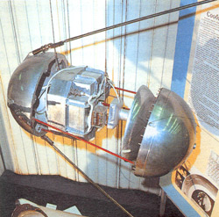
Первый спутник
4 октября 1957 года в 22 ч 28 мин по московскому времени ракета с гулом ушла вверх.
Русское слово "спутник" сразу вошло в языки всех народов мира.

Slide 3
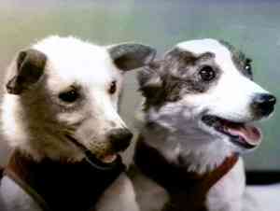
Полет Лайки не выявил никаких непреодолимых физиологических препятствий для жизни живых существ на орбите. По сути тогда был сделан серьезный шаг к полету в космос человека.
Первый в истории человечества спутник просуществовал как космическое тело сравнительно недолго - 92 суток.

Slide 4
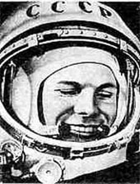
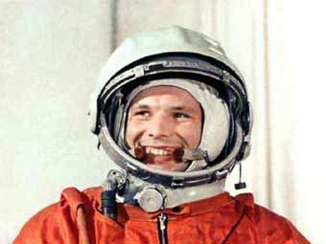
Гагарин Юрий Алексеевич
ПЕРВЫЙ КОСМОНАВТ ПЛАНЕТЫ
(1934—1968) — космонавт СССР, полковник, Герой Советского Союза (1961), лётчик-космонавт СССР (1961). Член КПСС с 1960.
12.4.1961 совершил первый в истории человечества космический полёт за 1 ч 48 мин облетел земной шар.

Slide 5
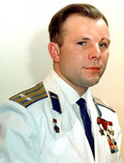
Юрий Гагарин трагически погиб в авиационной катастрофе.
Урна с прахом находится в Кремлёвской стене.

Slide 6
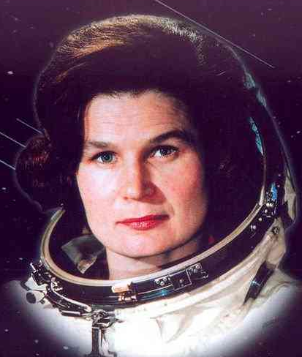
Валентина Владимировна Терешкова
Первая в мире женщина-космонавт
Первая в мире женщина-космонавт и первая в нашей стране женщина-генерал авиации Валентина Терешкова совершила свой полет 16 июня 1963 года на космическом корабле "Восток-6". Ее космический позывной "Чайка" облетел вокруг планеты 48 раз.

Slide 7
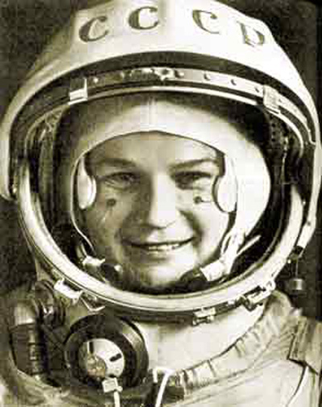
Полет Терешковой на космическом корабле "Восток-6" по околоземной орбите вместе с кораблем "Восток-5", пилотируемым Валерием Быковским, продлился двое суток 22 часа 50 минут.

Slide 8
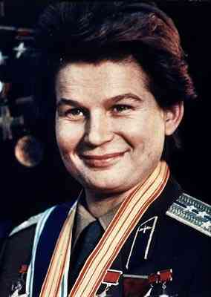
Валентина Терешкова - кандидат технических наук, профессор, автор более 50 научных работ, генерал-майор авиации, Герой Советского Союза. Именем Терешковой назван кратер на Луне.

Slide 9
Первый турист
Первым космическим путешественником стал американский миллионер Деннис Тито, который в апреле 2001 года отправился к Международной космической станции (МКС) на российском корабле «Союз ТМ-31». Именно тогда в мировых СМИ и появилось выражение «космический туризм».

Slide 10
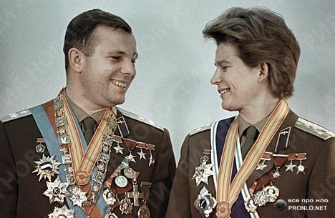
Они были первыми

